Slide 1
HTML/CSS
CSS – les classes – priorité - unités

Slide 2
Petite rédaction
En quelques lignes répondez aux questions suivantes:
Quelle est la balise utilisée pour les liens ?
Ecrivez la avec ses attributs, et expliquez leurs rôles.
Quelle est la balise utilisée pour les images ?
Ecrivez la avec ses attributs, et expliquez leurs rôles.
Quelle est le rôle principal du CSS ? Donnez deux exemples d’utilisation du CSS.
A quel endroit doit-être écrit le code CSS ? Pourquoi faut-il l’écrire ici ?
Quelle balise HTML permet d’utiliser un fichier CSS dans un page web ? Ecrivez la ligne qui permet d’inclure un fichier .css dans un fichier HTML.
Bonus : quel est l’attribut absolument obligatoire sur la balise image ? Pourquoi ?

Slide 3
Rappels sur le cours précédent
HTML : structure / CSS : forme
CSS 3.0 🡪 Attention navigateurs ( caniuse.com )
3 méthodes d’intégration MAIS 1 seule
valide ( fichier .css )
Balise <link />
ID pour cibler une balise (avec #id)
CSS en cascade
/* Commentaire CSS */
https://www.w3schools.com/cssref/

Slide 4
Sommaire du cours
Les ID et les Classes
Les sélecteurs complexes
Apparence dynamique avec les pseudos- classes
Les unités de mesure
Formatter du texte
Les arrières plans
Les bordures
Un peu de pratique !

Slide 5
Les « classes » CSS

Slide 6
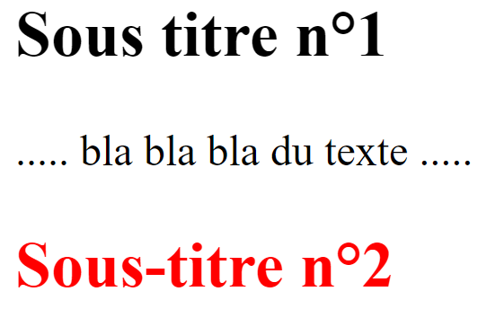
Comment styliser un élément unique HTML ?
Le CSS
Sélectionner une balise avec son id
On peut sélectionner une balise HTML unique grâce à son attribut id
En CSS 🡪 précéder de « # » la valeur de l’attribut ID
HTML :
CSS :
Résultat:
<h2>Sous-titre n°1</h2>
<p>..... bla bla bla du tex
te ..... </p>
#titre-2 {
color: red;
}
<h2 id="titre-2">Sous-
titre n°2</h2>

Slide 7
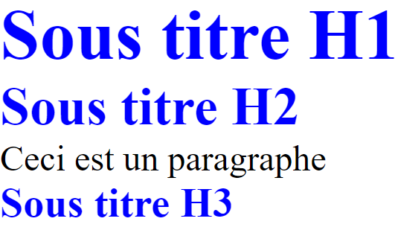
Les classes
Le CSS
On peut sélectionner une balise ou plusieurs balises HTML grâce à l’attribut class ( valide sur toutes les balises )
En CSS 🡪 précéder d’un point « . » le nom de la classe
Résultat:
<h1 class="titre">Sous titre H1</h1>
<h2 class="titre">Sous titre H2</h2>
<p>Ceci est un paragraphe</p>
<h3 class="titre">Sous titre H3</h3>
HTML :
.titre {
color: blue;
}
CSS :

Slide 8
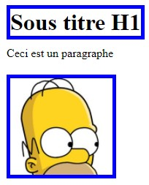
Exemple: mettre un bordure sur tous les éléments qui ont comme class « bordure ».
Le CSS
Les classes
En CSS 🡪 précéder d’un point « . » le nom de la classe
Résultat:
<h1 class="bordure">Sous titre H1</h1>
<p>Ceci est un paragraphe</p>
<img class="bordure" src="image.jpg" />
HTML :
.bordure {
border: 5px solid blue;
}
CSS :

Slide 9

Les classes
Le CSS
Il est possible d’utiliser plusieurs classes sur une même balise !
Syntaxe :
<balise class="class-1 class-2">
</balise>
<h1 class="bordure titre"> Sous titre H1
</h1>
Résultat:
HTML :
.bordure { border: 5px solid blue; }
.titre { color: blue; }
CSS :

Slide 10
Les sélecteurs complexes

Slide 11
Les sélecteurs que l’on connait
Le CSS
Les sélecteurs complexes
balise {
background-color: red;
}
Le nom d’une balise ( p { } )
#id {
color: green;
}
L’attribut ID d’une balise
.titre {
color: green;
}
La class d’une ou plusieurs balises
#id, .titre {
color: green;
}
Sélection multiple:

Slide 12
Le CSS
Les sélecteurs complexes
Le sélecteur universel
Sélecteur : *
Objectif : sélectionner TOUTES les balises
* {
margin: 10px;
padding: 0;
box-sizing: border-box;
}

Slide 13

Le CSS
Les sélecteurs complexes
Balise contenue dans une autre
Sélecteur : balise1 balise2
Objectif : sélectionner une balise contenue dans une autre
Code HTML
<h2>Sous-
titre <mark>de test</mark></h2>
Résultat HTML
Code CSS
h2 mark {
background-color: red;
}

Slide 14
Le CSS
Les sélecteurs complexes
Un élément qui a plusieurs classes
Sélecteur : class1.class2
Objectif : sélectionner une balise qui à plusieurs classes
Code HTML
Code CSS
<div class="bordure dashed">dash ed</div>
.bordure.dashed {
/* Proprioté */;
}

Slide 15
Le CSS
Les sélecteurs Complexes
Il y en a plein d’autres !
https://www.w3.org/Style/css3-selectors-updates/WD-css3-selectors-20010126.fr.html#selectors

Slide 16
Des questions?

Slide 17
Formater du texte

Slide 18
Définir la couleur d’un texte
Le CSS
Modifier le style du texte
Propriété :
color
Valeurs possibles :
un nom de couleur en anglais ( ex: red )
une valeur hexadécimale (#AA23F0)
une valeur rgb(255, 255, 255);
Exemple:
h1 {
color: blue;
background-color: #FFFFFF;
}
Pour le W3C : il faut aussi définir la propriété
background-color

Slide 19
Aligner du texte
Le CSS
Propriété :
text-align
Valeurs possibles :
left ou right : gauche ou droite
centered: centré
justified : justifié
Exemple:
h1 {
text-align: center;
}

Slide 20
Décorer du texte
Le CSS
Propriété :
text-decoration
Valeurs possibles :
none : supprimer toutes décorations
overline : ligne au dessus
underline: soulignée
line-through: barré
Note : possible de les combiner.
Exemple:
<a href="" class="sans-soulignage">
Lien sans soulignage
</a>
.sans-soulignage {
text-decoration: none;
}

Slide 21
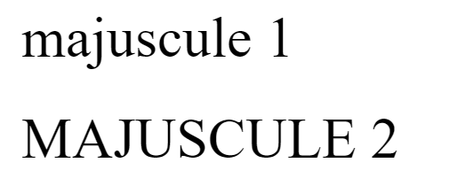
Majuscule / Minuscule
Le CSS
Propriété :
text-transform
Valeurs possibles :
uppercase : majuscule
lowercase: minuscule
capitalize: majuscule sur la 1ère lettre de chaque mot.
<p>majuscule 1</p>
<p class="majuscule">majuscule 2</p>
.majuscule {
text-transform: uppercase;
}

Slide 22

Espacement du texte
Le CSS
Propriétés :
text-indent
letter-spacing
line-height
word-spacing
indentation 1ère ligne d’un texte
espacement des lettres
espacement des lignes
espacement des mots
Valeurs possibles :
espacement en pixel ( exemple 5px)
<p class="majuscule">majuscule</p>
<p>Lettres beaucoup espacées</p>
p {
letter-spacing: 5px;
}

Slide 23

Style de police
Le CSS
Rappel : ce n’est pas <em> qui doit être utilisé
Propriété :
font-style
Valeurs possibles :
normal : texte affiché normalement
italic : affiché en italique
oblique: comme italique.
<p class="italique"> Texte en italique
</p>
.italique {
font-style: italic;
}

Slide 24

Poids de la police
Le CSS
Rappel : ce n’est pas <strong> qui doit être utilisé
Propriété :
font-weight
Valeurs possibles :
normal : texte affiché normalement
bold: le texte s’affiche en gras
<p class="italique gras"> Texte en italique et gras
</p>
.gras {
font-weight: bold;
}

Slide 25
Des questions?

Slide 26
Arrières plans Bordures

Slide 27
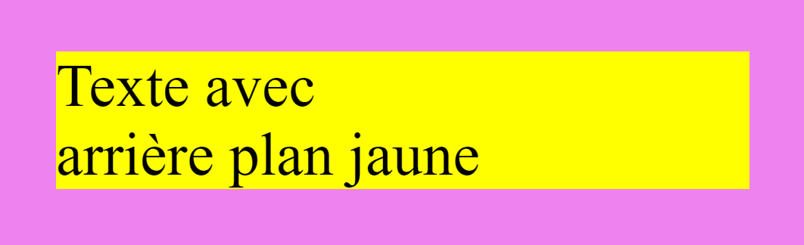
Arrière-plan en couleur
Le CSS
Propriété :
background-color
Valeurs possibles :
un nom de couleur en anglais ( ex: red )
une valeur hexadécimale (#FFFF00)
une valeur rgba(255, 255, 255, 0);
<body>
<p>
Texte avec <br/>arrière plan jaune
</p>
</body>
body { background-color: violet; }
p { background-color: yellow; }

Slide 28

Arrière-plan en image
Le CSS
Propriété :
background-image
Valeurs possibles :
none;
url(‘url-du-fichier-image’);
linear-gradient() et radial-gradient()
<p>
Texte avec <br/>arrière plan image
</p>
p {
color: white;
background-image: url('../img/fond.jpg');
background-size: cover;
}
Notes:
voir linear

Slide 29

Les bordures
Propriétés :
Le CSS
border-width
border-style
border-color
border-radius
: épaisseur de la bordure ( en px )
: style la bordure ( totale, pointillés .. )
: couleur de la bordure
: bordure arrondie ( en px ou % )
Note: il est possible de changer que la bordure du haut / bas / gauche / droite avec les propriété
border-top border-bottom border-left border-right
Raccourcis:
border: border-width border-style border-color
<img class="bordure"
src="./image.jpg"
/>
.bordure {
border: 5px dotted red;
}

Slide 30
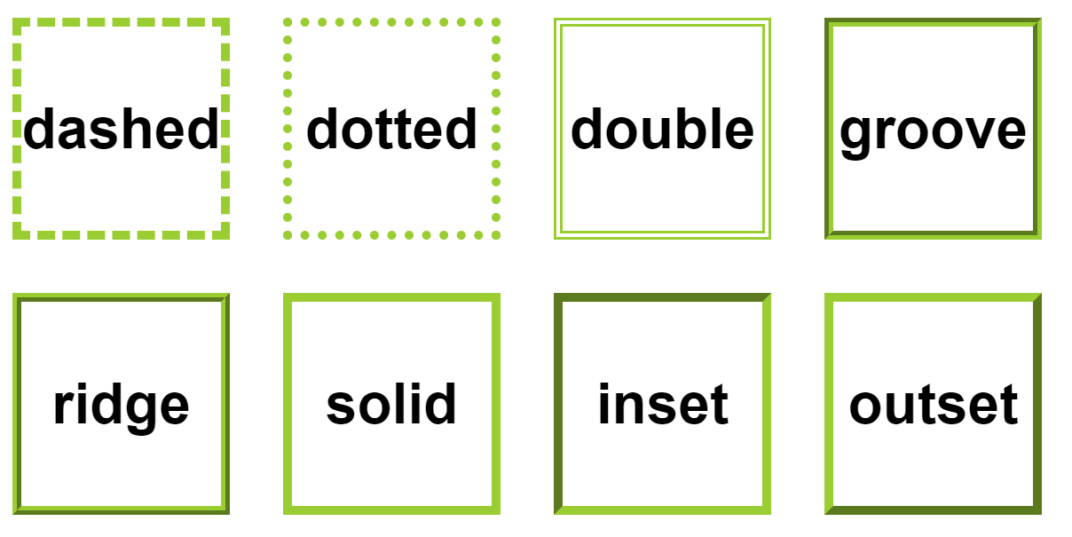
Les bordures
Les styles de bordure
Le CSS

Slide 31
Des questions?

Slide 32
Améliorez votre CV
La pratique
Les classes | https://www.w3schools.com/cssref/
HTML= <p class="nom"></p> CSS = .nom { } Liste des propriétés: color : couleur du texte text-align : alignement du texte ( right, left, center ) text-decoration : décorer du texte text-transform : majuscule / minuscule / capitaliser text-indent, letter-spacing-line-height, word-spacing font-style: normal,oblique,italic font-weight: poids de la police background-color: change la couleur d’arrière plan background-image: change l’image d’arrière plan border: définit une bordure.

